Slide 1
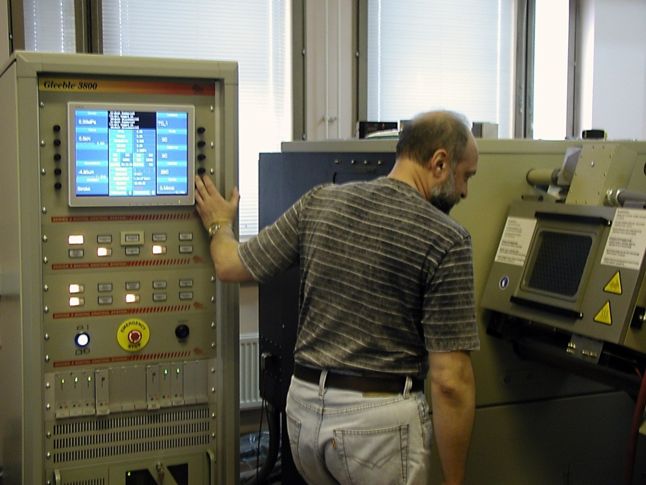
Система імітації термодеформаційних процесів GLEEBLE-3800
дозволяє моделювати термічні цикли зварювання, процеси термообробки, прокатки, штампування, кування, опади (пресування), наплавлення, процеси плавлення та кристалізації рідкого металу, деформації при кімнатних та високих температурах, процеси повзучості, термоциклічного впливу.

Slide 2
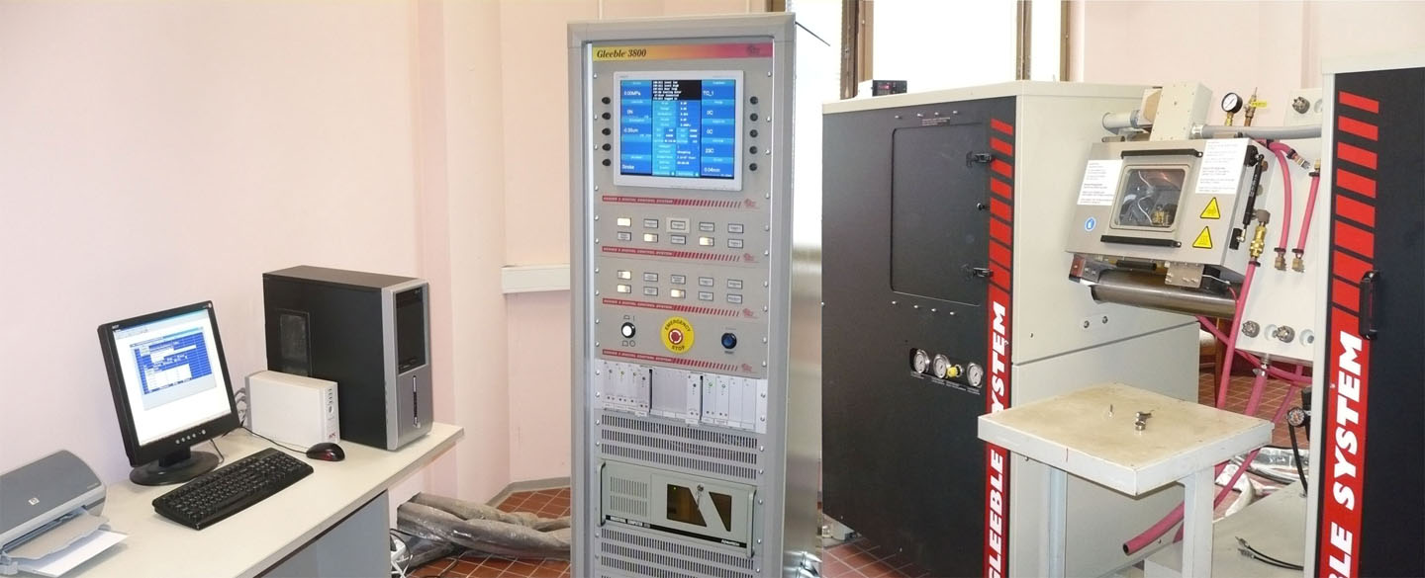
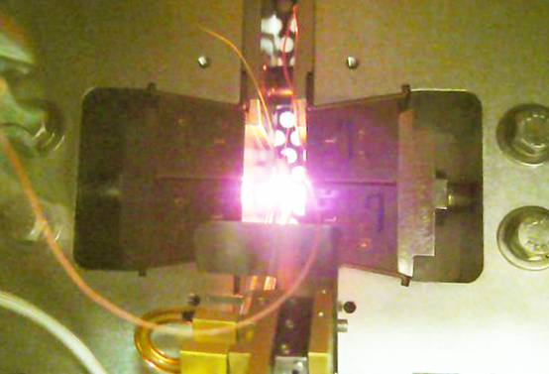
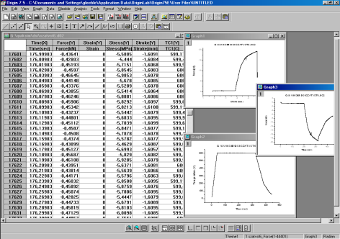
Методи аналізу фазових перетворень Gleeble 3800
Система Gleeble 3800 застосовується для дослідження структурно-фазових перетворень в металі швів і ЗТВ, визначення кінетики розпаду астеніту з визначенням температурних діапазонів феритного, бейнітного і мартенситного перетворення, розробці та вдосконаленні режимів термо-механічної обробки високоміцних сталей і сплавів. імітаторів зварних з'єднань сталей з нагріванням за реальними термічними циклами зварювання
Cхема роботи системи Рельні випробування
Визначення температур фазових перетворень

